Slide 1

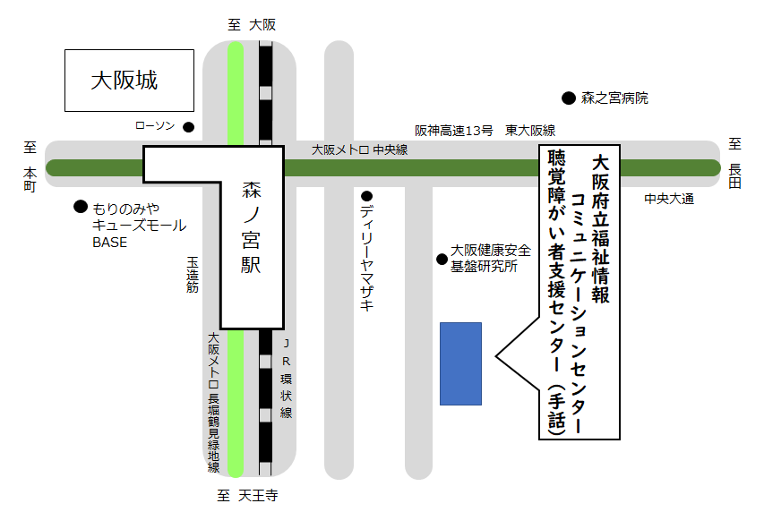
手話通訳の必要な方、事業主のみなさまへ
ワークライフ支援事業のごあんない
～手話通訳を必要とする方の職業生活を支援しています～
働く上での悩みやトラブルを抱えていませんか？
就職する前から、就職した後の働く上（雇用する上）での様々なトラブルや悩みの解決を、手話のできる専門の相談員がお手伝いします。
働く上（雇用する上）でこんなこと困っていませんか？
①労働条件、職場の人間関係、リストラ、セクハラなど様々な悩みについて相談を受け付けます。
②職場でのコミュニケーション不足等から生じる問題に、専門の相談員が相談にのります。
③職場での話し合いの場、労働基準監督署、弁護士との面談などに必要に応じて相談員が同行し、トラブルの解決を支援します。
④府内の様々な機関が実施している事業にも協力します。
市町村等での労働相談、就業・生活支援センターなどをあなたが利用する際に、必要な協力をしていきます。
⑤働くことについての情報を提供します。
お気軽にどんどんご利用ください
ご相談先：大阪ろうあ会館
住所：大阪市東成区中道１丁目３番５９号
大阪府立福祉情報コミュニケーションセンター３階
公益社団法人大阪聴力障害者協会
電話：０６－６７４８－０３８０
FAX：０６－６７４８－０３８３
◇開館日
月～金：９：００～１２：３０ 及び １３：３０～２１：００
土 ：９：００～１２：３０ 及び １３：３０～１７：３０
※休館日：日曜日、祝日、５月３日～５日、８月１３日～１５日、１２月２９日～１月４日、大阪府立福祉情報コミュニケーションセンター休館日
〇事業に関するお問い合わせ先
大阪府商工労働部雇用推進室就業促進課障がい者雇用促進グループ
電話：０６－６３６０－９０７７ ＦＡＸ：０６－６３６０－９０７９
本事業は、大阪府が公益社団法人大阪聴力障害者協会への委託により実施しており、業務上知り得た情報については、
関係法令に基づき、適正に管理しています。
障がい者雇用ホームページ：http://www.pref.osaka.lg.jp/koyotaisaku/syogaisyakoyo/
Notes:
1

